Slide 1
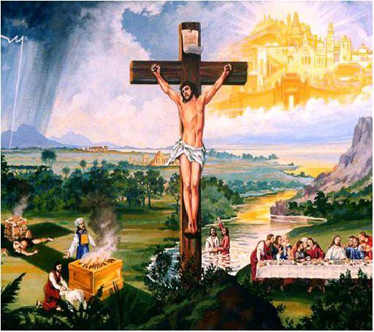
Lección 02
09 de abril 2022
LA CAÍDA
TEXTO CLAVE: Génesis 3:15
Escuela Sabática – 2° Trimestre de 2022

Slide 2

I. OBJETIVO: ¿Qué aprendizaje debo lograr?
Aprender a ser un discípulo que tiene esperanza en la salvación por gracia.
APRENDIZAJE POR NIVELES:
SABER entender sobre la caída en pecado y su redención.
SENTIR el deseo de aceptar el plan de salvación y apoyar este plan.
HACER la decisión de batallar con el adversario y tener victoria con el Redentor.

Slide 3
EL MÉTODO, O ESTRATEGIA M.: ¿Cómo enseñar?
¿Qué camino seguir con el alumno?
1° MOTIVA: ¿Qué debo SER?
Motivar el logro de una capacidad, un aprendizaje, que puede ser los rasgos del carácter de Cristo Jesús.
2° EXPLORA: ¿Qué debo SABER?
Buscar información, procesarlo, comprender, sintetizar y generalizar, o encontrar principios.
3° APLICA: ¿Qué debo SENTIR?
Sentir el deseo de aplicar los conocimientos descubiertos en la vida.
4° CREA: ¿Qué debo HACER?.
Tomar la decisión de crear oportunidades para vivir lo aprendido y compartirlas.

Slide 4
LA ESTRATEGIA METODOLÓGICA.
¿Qué estrategia nos da Dios para el aprendizaje?
La escuela sabática, cuando es bien dirigida, es uno de los grandes instrumentos de Dios para traer almas al conocimiento de la verdad. No es el mejor plan que solo los maestros hablen. Ellos deberían inducir a los miembros de la clase a decir los que saben. Y entonces el maestro, con pocas palabras y breves observaciones o ilustraciones debería imprimir la lección en sus mentes. (Consejos sobre la Obra de la Escuela Sabática, 128)
.

Slide 5

II. MOTIVAR: ¿Cómo despertar interés para aprender?
Con preguntas motivadoras, presentando necesidades y casos de la vida:
¿Quién es la serpiente y cómo la engañó a Eva?
¿Cómo buscaron Adán y Eva justificar su comportamiento?
¿Cuál es la consecuencia de la rebelión de satanás y del ser humano?

Slide 6
III. EXPLORA: 1. ¿Quién es la serpiente y cómo la engañó a Eva? Génesis 3:1
Según la Escritura, la serpiente, es el diablo, satanás, que engaña en el mundo. Satanás significa, enemigo; diablo, significa acusador. (Apoc. 12:9)
¿Cómo la engañó a Eva? Usó la astucia para engañar (2 Cor. 11:3); empezó con una pregunta astuta (Gén. 3:1); seguidamente cuestiona los consejos de Dios y lleva a la duda, le dice: “No moriréis… seréis como Dios, conocedores del bien y del mal.” Estos argumentos de inmortalidad y el de ser como Dios, convencieron a Eva. (Vr. 4-6)
De remate le muestra que era agradable a los ojos. (Vr. 6)

Slide 7
2. ¿Cómo buscaron Adán y Eva justificar su comportamiento? Génesis 3:7-13
Evadiendo la acusación, no reconociendo su desobediencia y culpando a otro la infracción.
“Al principio, como es común entre los pecadores, Adán y Eva intentan evadir la acusación, buscando culpar a los demás. A la pregunta de Dios, Adán responde que la mujer que Dios le dio fue la responsable (Gén. 3:12), ella lo llevó a hacerlo. Fue culpa de ella (e, implícitamente, también de Dios, no de él.)” (GEB 19)
“Eva responde que fue la serpiente quien la engañó (Gén. 3:13).” En lo que dicen ambos hay algo de verdad. En definitiva ambos son culpables. (Id.)

Slide 8
3. ¿Cuál es la consecuencia de la rebelión de satanás y del ser humano? Génesis 3:15-24
“Dios comienza su juicio con la serpiente porque ella es quien inició todo el drama.” (GEB 20)
“Mientras que la creación dio paso a la vida, el juicio conduce a la muerte, el mal y las maldiciones, pero también a la esperanza y la promesa de la salvación.” (Id)
El conflicto que se trasladó al Edén, continuaría hasta el tiempo del fin. En la profecía de (Gén. 3:15) nos muestra la derrota a Satanás, “El Dios de paz aplastará muy pronto a Satanás.”(Rom. 16:20; Ap. 20:10)
A la humanidad se le dio la esperanza de redención, con la profecía mesiánica.” (Gén. 3:15)

Slide 9

IV. APLICA:
¿Qué debo sentir al recibir estos conocimientos?
El deseo de alcanzar la redención, conforme al plan de salvación y permanecer salvo por gracia hasta el final.
¿Deseas aceptar el plan de salvación?
¿Cuál es tu decisión?
V. CREA: ¿Qué haré para compartir esta lección la próxima semana? Crear oportunidades para compartir información sobre el plan de salvación. Amén

Slide 10


Créditos
DISEÑO ORIGINAL
Lic. Alejandrino Halire Ccahuana
http://decalogo-janohalire.blogspot.com/p/escuela-sabatica.html
Distribución
Recursos Escuela Sabática ©
Para recibir las próximas lecciones inscríbase enviando un mail a:
www.recursos-biblicos.com
Asunto: Lecciones en Powerpoint
RECURSOS ADVENTISTAS
Recursos gratuitos
http://decalogo-janohalire.blogspot.com/
https://www.slideshare.net/ahalirecc
Recursos
Escuela Sabática

